Slide 1
JUŽNÁ EURÓPA
KVÍZ
Autor: Alexandra Tomášková
Kontakt : sasenka543@gmail.com

Slide 2
1. Do južnej Európy nepatrí?
TALIANSKO
RUSKO
ŠPANIELSKO

Slide 3
2.Ktoré 2 štáty ležia v Taliansku?
Estónsko a Lotyšsko
Španielsko a Portugalsko
Vatikán a San Maríno

Slide 4
3.Aké mesto je dejisko býčích zápasov?
Valencia
Barcelona
Madrid

Slide 5
4.Aké je kresťanské a pútnické mesto?
Madeira
Fatima
Azory

Slide 6
5.Aké je hlavné mesto Španielska?
Lisavo
Barcelona
Madrid

Slide 7
6. Aké je hlavné mesto Portugalska?
Lisavo
Barcelona
Madrid

Slide 8
7. Aké je hlavné mesto Grécka?
Atény
Rím
Lisavo

Slide 9
8.Aký tanec je typický pre Španielsko?
Chacha
Flamenco
Salsa

Slide 10
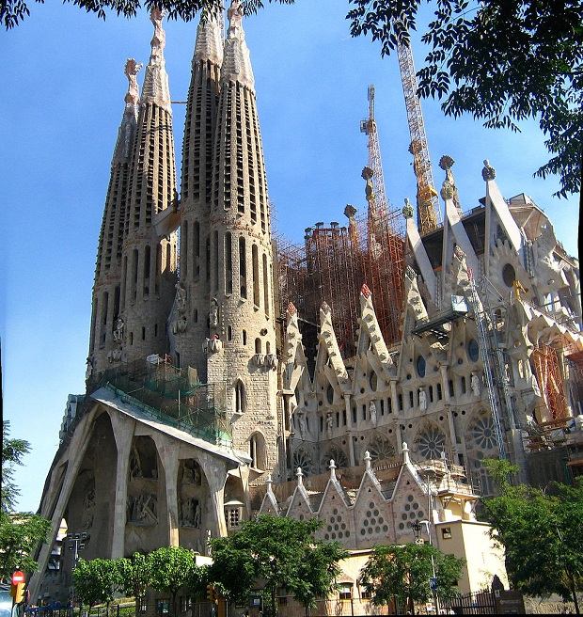
9.Čo je na obrázku?
La Sagrada Familia
Plaza de Espana
Casa Batllo

Slide 11
10.Na čom ležia Španielsko a Portugalsko?
Baltské more
Pyrenejský polostrov
Andalúzske vrchy

Slide 12
Správne odpovede
1.B
2.C
3.A
4.B
5.C
6.A
7.A
8.B
9.A
10.B

